Slide 1
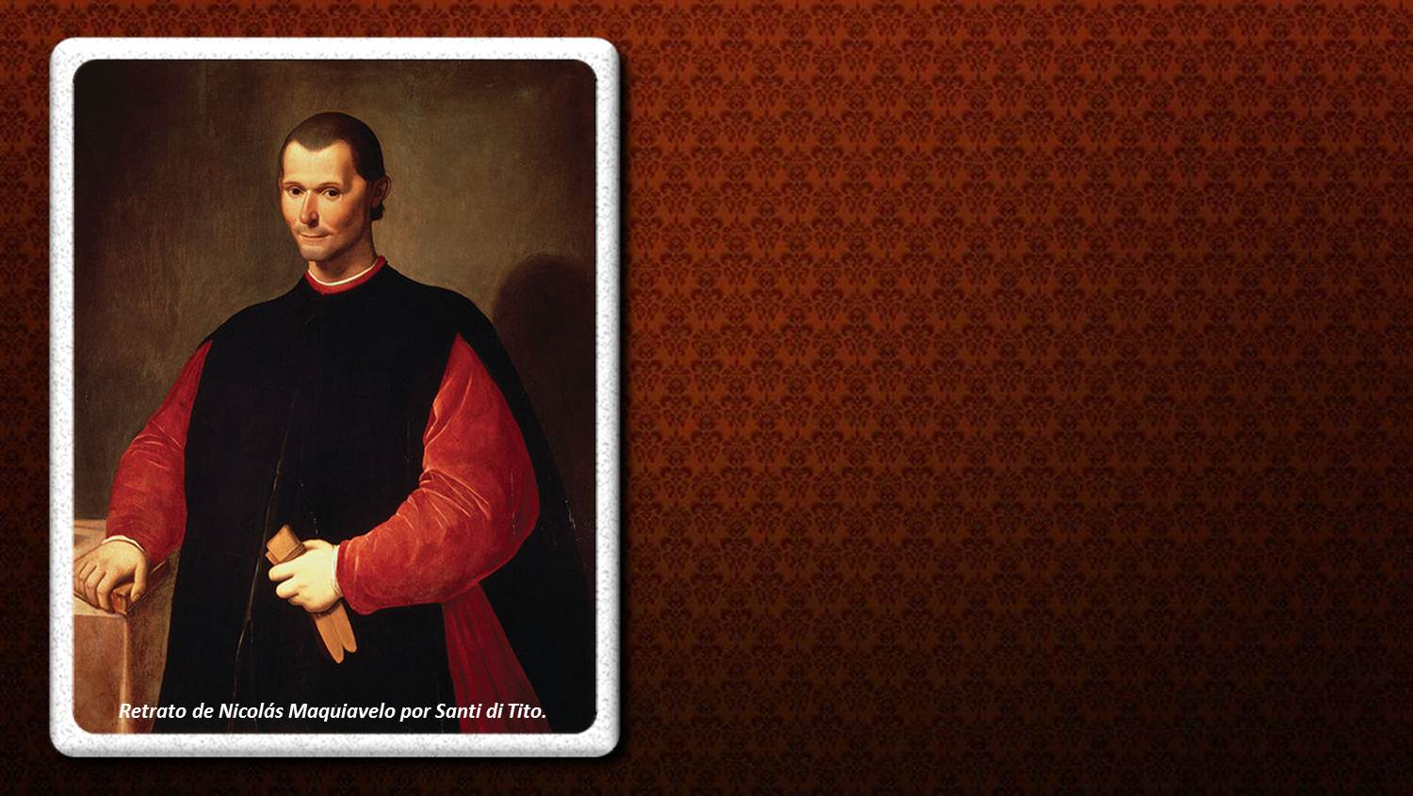
NICOLÁS
MAQUIAVELO
1469-1527. Historiador, filósofo,
político y teórico italiano.

Slide 2
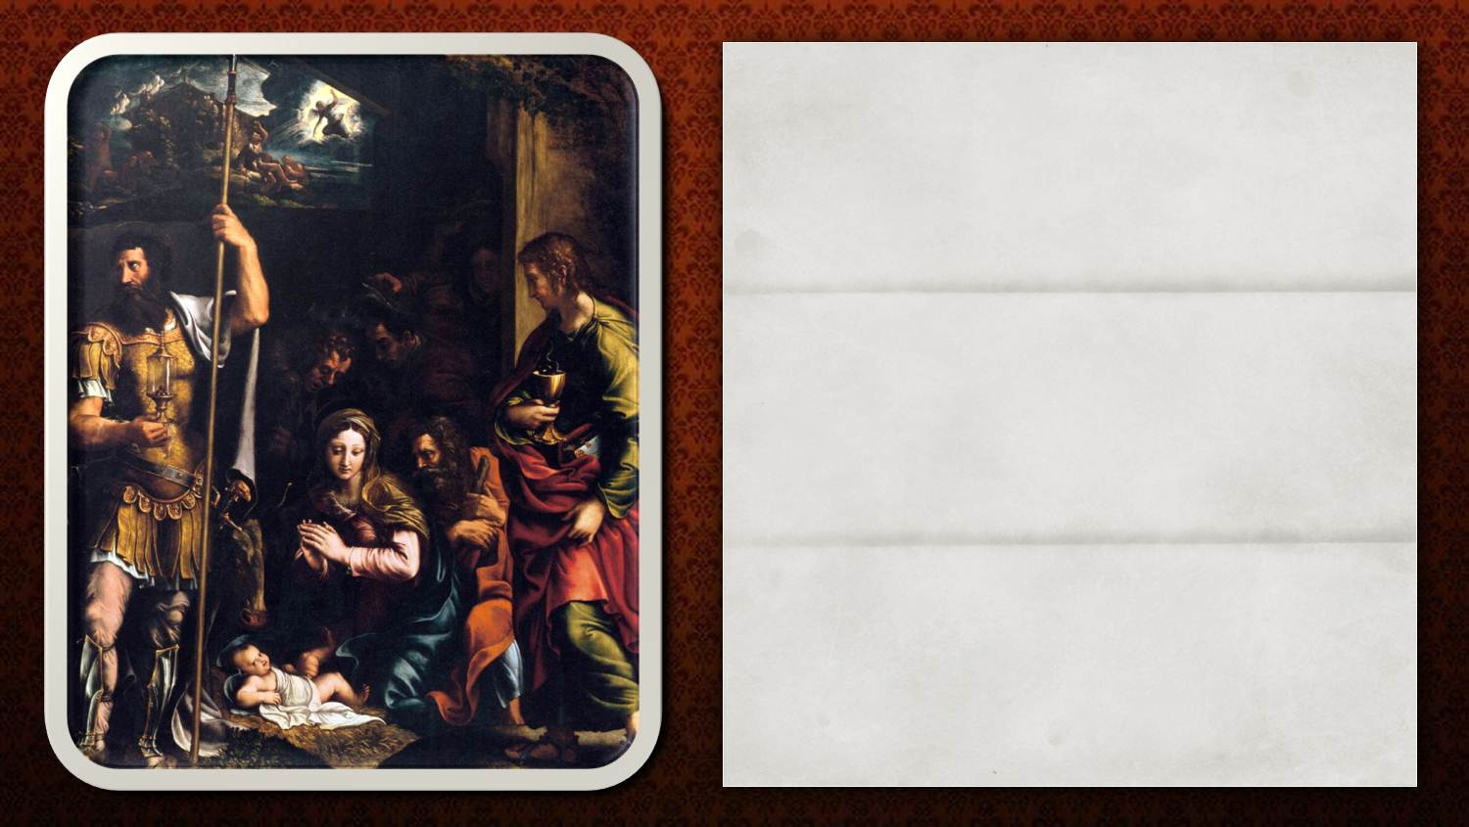
Los hombres olvidan con mayor rapidez la muerte de su padre, que la pérdida de su patrimonio.
Vale más hacer y arrepentirse, que no hacer y arrepentirse.
Es de gran importancia disfrazar las propias inclinaciones y desempeñar bien el papel del hipócrita.
Adorazione dei pastori

Slide 3
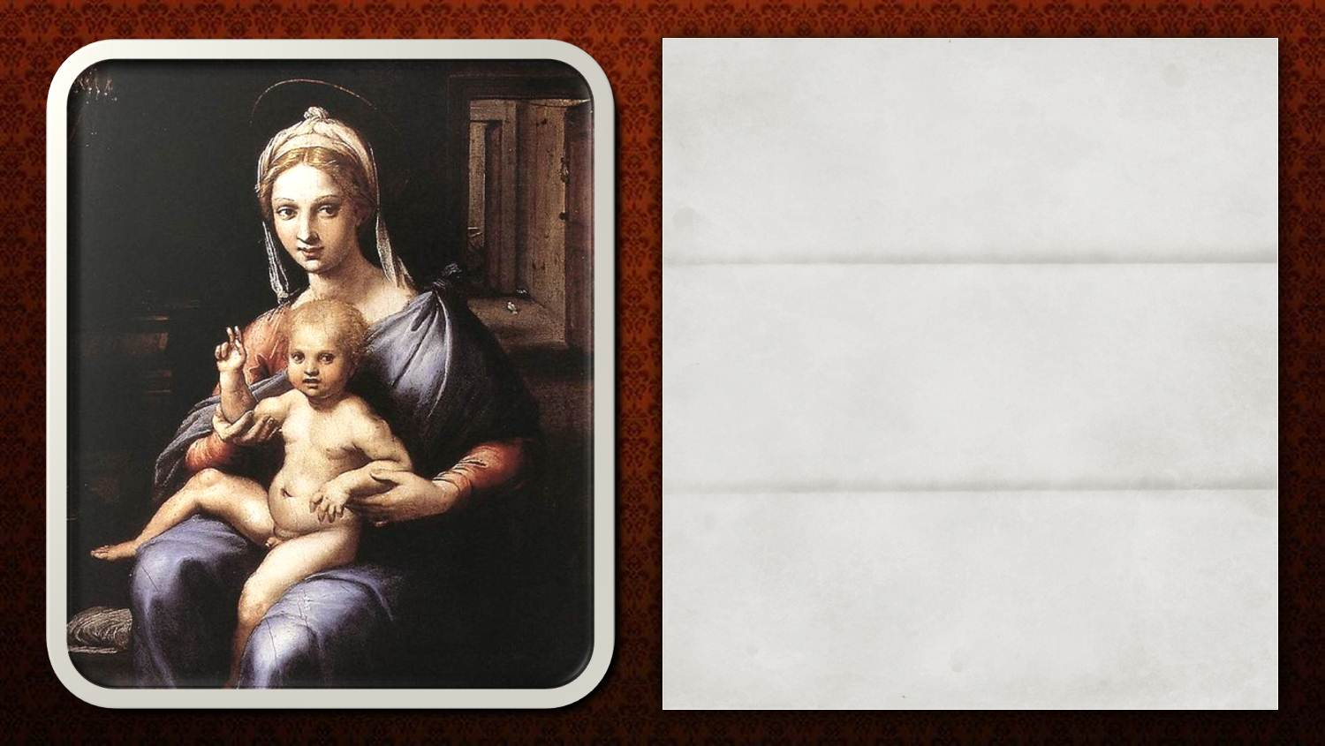
No puede haber grandes dificultades cuando abunda la buena voluntad.
Dios no quiere hacerlo todo, para no quitaros el libre albedrío y aquella parte de la gloria que os corresponde.
La habilidad y la constancia son las armas de la debilidad.
Madonna & bambino

Slide 4
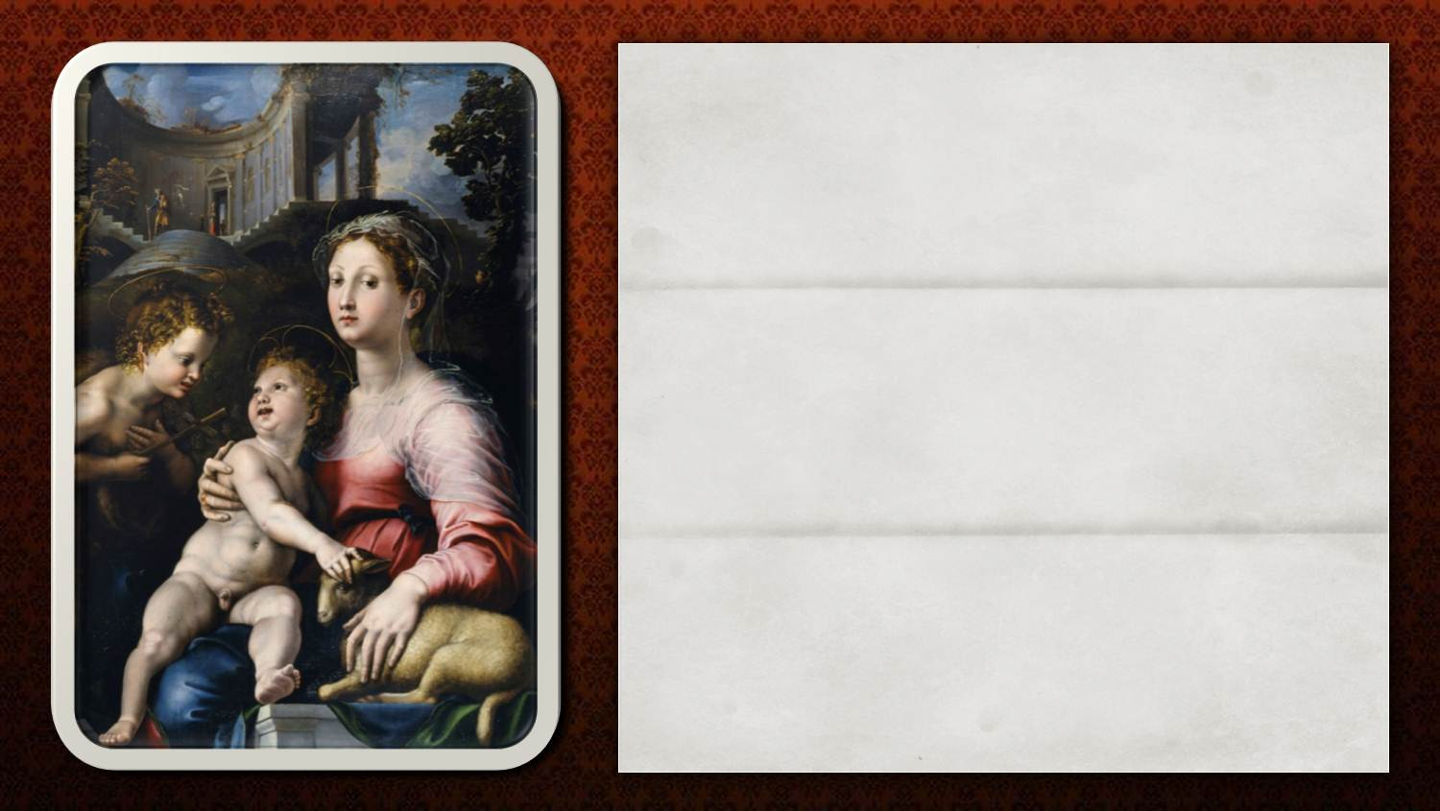
La Madonna col bambino con San Jean-Baptiste
La naturaleza de los hombres soberbios y viles es mostrarse insolentes en la prosperidad y abyectos y humildes en la adversidad.
Los hombres ofenden antes al que aman, que al que temen.
Los hombres son tan simples, y se someten hasta tal punto a las necesidades presentes, que quien engaña encontrará siempre quien se deje engañar.

Slide 5
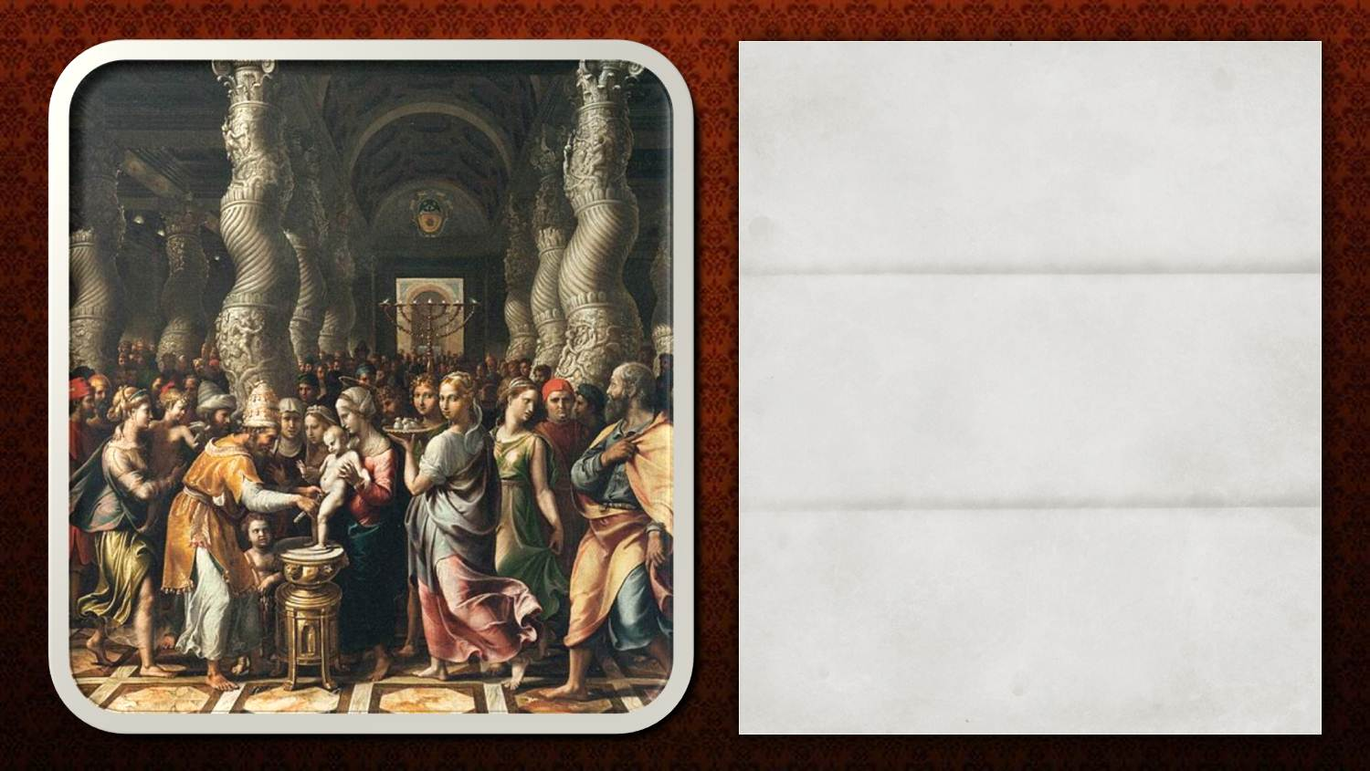
La circoncisione
La liberalidad se devora a sí misma, pues a fuerza de ejercerse se agota.
Las minorías no tienen sitio, cuando la mayoría tiene donde apoyarse.
Donde hay buena disciplina, hay orden y rara vez falta la buena fortuna.

Slide 6
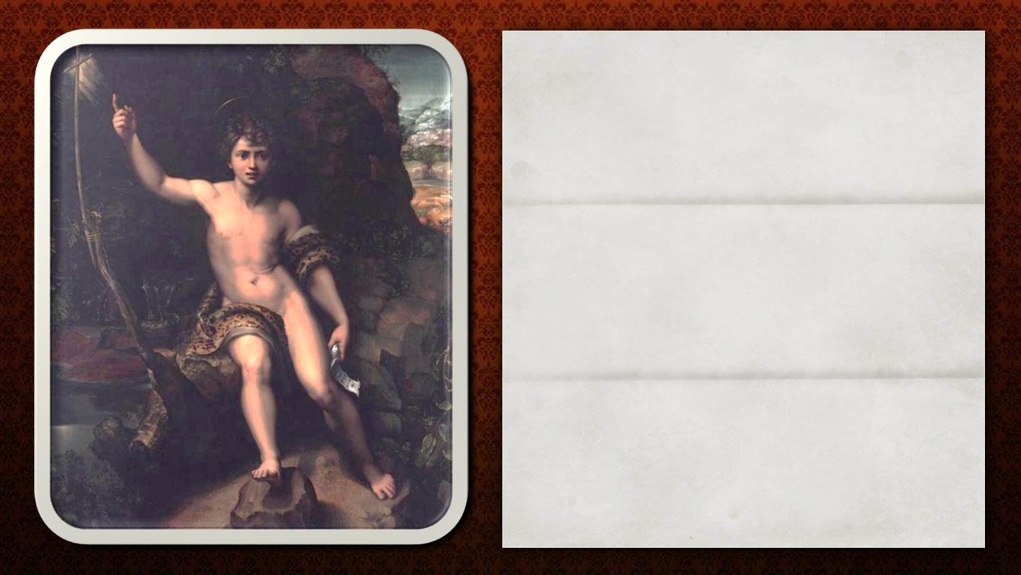
Pocos ven lo que somos, pero todos ven lo que aparentamos.
En general, los hombres juzgan más por los ojos que por la inteligencia, pues todos pueden ver, pero pocos comprenden lo que ven.
Hay que ser zorro para conocer las trampas y león para espantar a los lobos.
Battista nel deserto

Slide 7

Las viejas ofensas no se borran con beneficios nuevos, tanto menos cuanto el beneficio es inferior a la injuria.
Es un mal ejemplo no observar una ley, sobre todo por parte del que la ha hecho.
En todas las cosas humanas, cuando se examinan de cerca, se demuestra que no pueden apartarse los obstáculos sin que de ellos surjan otros.
Fiume nel paesaggio primaverile

Slide 8
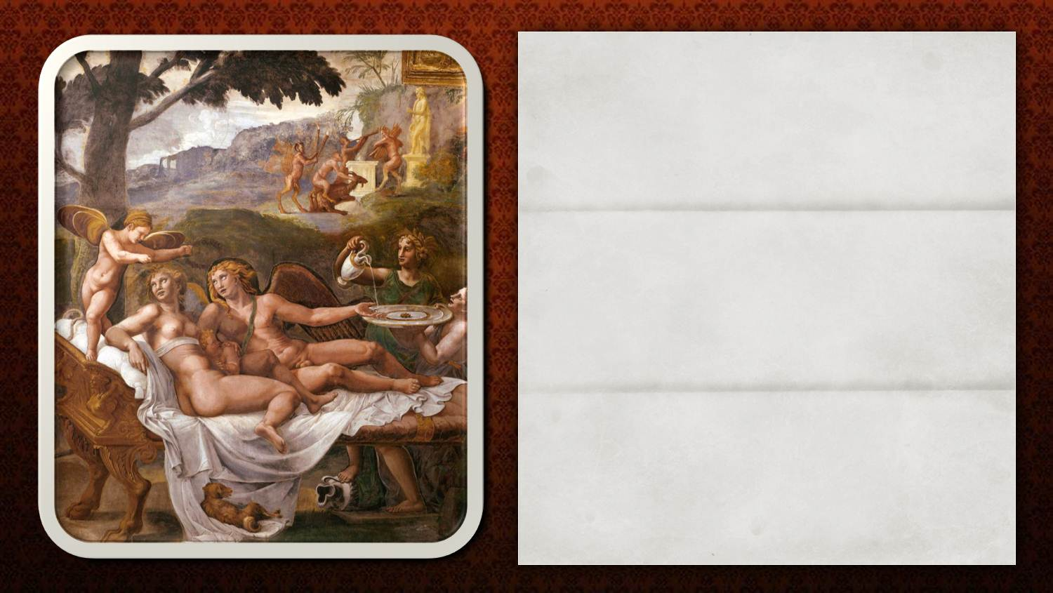
Castigar a uno o dos transgresores para que sirva de ejemplo, es más benévolo que ser demasiado compasivo.
El mal se hace todo junto y el bien se administra de a poco.
La experiencia siempre ha demostrado que jamás suceden bien las cosas, cuando dependen de muchos.
Amore e psiche

Slide 9
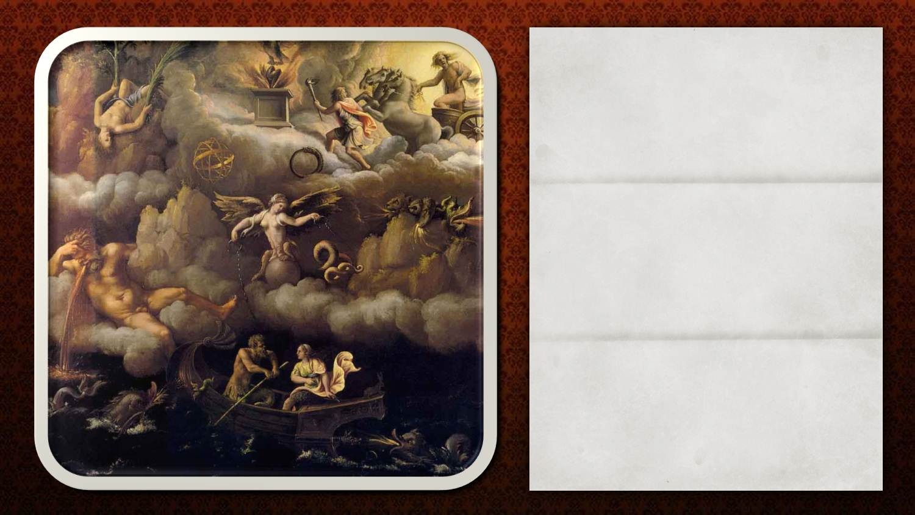
Los hombres rara vez tienen el valor suficiente para ser, o extremadamente buenos o extremadamente malos.
Imágenes: Pinturas de Giulio Romano
Música:
Sinfonia en C major. 1 Allegro molto
Antonio Vivaldi
Realización general:
Rodrigo Valencia Cardona
Medellín-Colombia
Allegoria della limmortalite

Slide 10



Accede a la sección que desees desde aquí:
Propia Creación
De la Red
Dedicatorias | Fechas Especiales | Graciosos
Historia y Arte | Lugares | Musicales
Naturaleza y Ciencias | Política | Reflexión
Religiosos | Románticos | Salud
Dedicatorias | Fechas Especiales | Graciosos
Historia y Arte | Lugares | Musicales
Naturaleza y Ciencias | Política | Reflexión
Religiosos | Románticos | Salud
Si deseas recibir pps periódicamente en tu correo electrónico subscríbete aquí:

